Slide 1
Использование современных педагогических технологий в образовательном процессе ДОУ
Человек не может по настоящему усовершенствоваться, если не помогает усовершенствоваться другим.
Ч. Диккенс
Выполнила: Гуцу Н.П.
старший воспитатель
МБДОУ д/с № 10 «Золушка» г. Охи

Slide 2
Актуальность
Инновационные процессы на современном этапе развития общества затрагивают в первую очередь систему дошкольного образования, как начальную ступень раскрытия потенциальных способностей ребенка. Развитие дошкольного образования, переход на новый качественный уровень, не может осуществляться без разработки инновационных технологий.

Slide 3
Технология - это искусство, мастерство, умение, совокупность методов обработки, изменения состояния.
Структура педагогической технологии:
Концептуальность – это научная база технологии, т.е. психолого-педагогические идеи, которые заложены в ее фундамент;
Системность - должна обладать: логикой процесса, взаимосвязью частей, целостностью;
Управляемость - проектирование процесса обучения, варьирование средств и методов;
Эффективность – по результатам, быть эффективными, достижение определенного стандарта;
Воспроизводимость - возможность применения образовательной технологии в образовательных учреждениях.

Slide 4
Современные образовательные технологии
здоровьесберегающая технология;
технология проектной деятельности;
технология исследовательской деятельности;
информационно-коммуникационная технология;
личностно-ориентированная технология;
игровая технология и др.

Slide 5
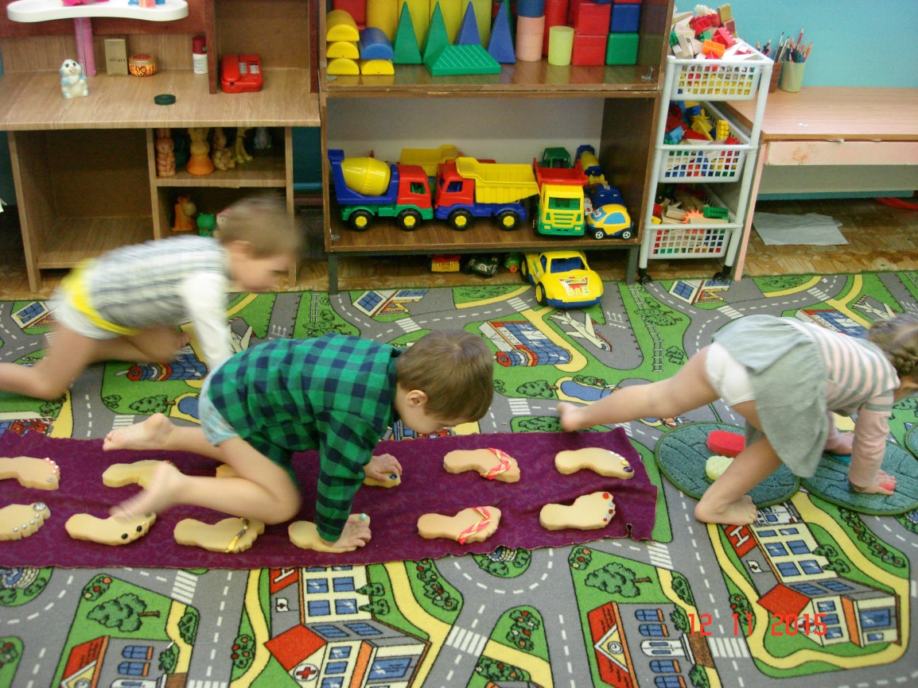
Здоровьесберегающая технология
Цель: Обеспечение ребенку возможности сохранения здоровья, формирование у него необходимых знаний, умений, навыков по здоровому образу жизни.
Классификация здоровьесберегающей технологии:
медико-профилактическая;
физкультурно-оздоровительная;
обеспечение социально-психологического благополучия ребенка;
здоровьесбережение и здоровьеобогащение педагогов;
образовательная;
обучение здоровому образу жизни;
педагогическая технология активной сенсорно-развивающей среды.

Slide 6
Технология проектной деятельности
Цель: Развитие и обогащение социально-личностного опыта ,свободной творческой личности ребенка. Главным в проектной деятельности является самостоятельная деятельность детей – исследовательская, познавательная, продуктивная, в процессе которой ребенок познает окружающий мир и воплощает новые знания в реальные продукты.
Виды проектов:
* исследовательские;
* информационные;
* творческие;
ролевые, игровые;
практико-ориентированные.

Slide 7
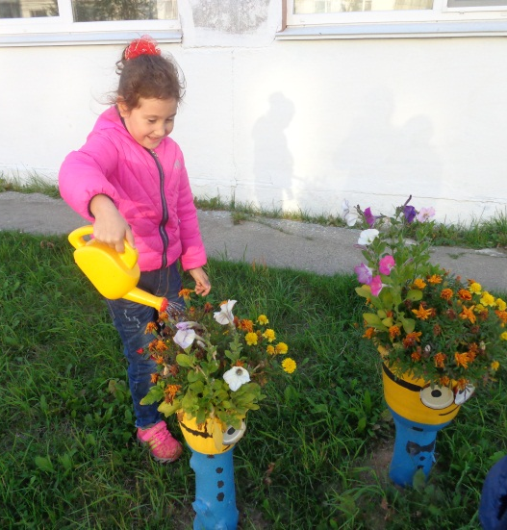
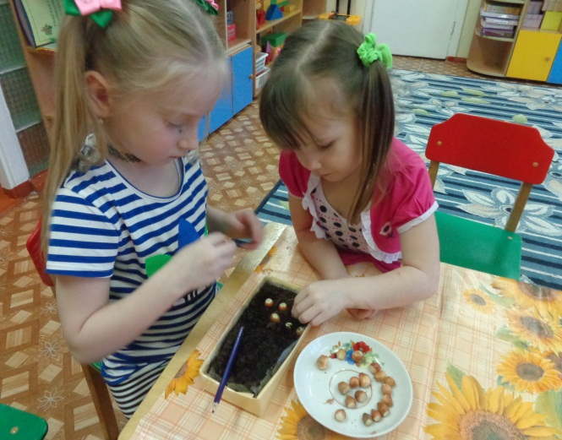
Технология исследовательской деятельности
Цель: Сформировать у дошкольников основные ключевые компетенции, способность к исследовательскому типу мышления.
Методы и приемы организации
экспериментально – исследовательской деятельности:
постановка и решение вопросов проблемного характера;
наблюдения;
моделирование (создание моделей об изменениях в неживой природе);
опыты;
фиксация результатов: наблюдений, опытов, экспериментов, трудовой
деятельности;
«погружение» в краски, звуки, запахи
и образы природы;
подражание голосам и звукам природы;
использование художественного слова;
дидактические игры, игровые
обучающие и творчески развивающие
ситуации;
трудовые поручения, действия.

Slide 8
Информационно-коммуникационная технология
Цель: Повышение качества воспитательно -образовательного процесса через совершенствование информационной культуры и активное использование современных информационных технологий (компьютер, интерактивная доска, планшет и др.)
Использование компьютерной технологии помогает:
привлекать пассивных слушателей к активной деятельности;
делать образовательную деятельность более наглядной и интенсивной;
формировать информационную культуру у детей;
активизировать познавательный интерес;
реализовывать личностно-ориентированный
и дифференцированный подходы в обучении;
формировать интерес воспитателя к работе;
активизировать мыслительные
процессы (анализ, синтез, сравнение
и др.)

Slide 9
Личностно - ориентированная технология
Цель: Развитие личности ребёнка, обеспечение комфортных условий в семье и ДОУ, его индивидуальности и неповторимости; развитие бесконфликтных и безопасных условий ее развития, реализации имеющихся природных потенциалов.
Принципы личностно-ориентированной технологии
Построение доверительных отношений с малышом.
Общение с ребенком на равных.
Уважение личности и достоинства маленького человечка.
Построение обучения таким образом, чтобы учитывались
индивидуальные особенности каждого конкретного ребенка.

Slide 10
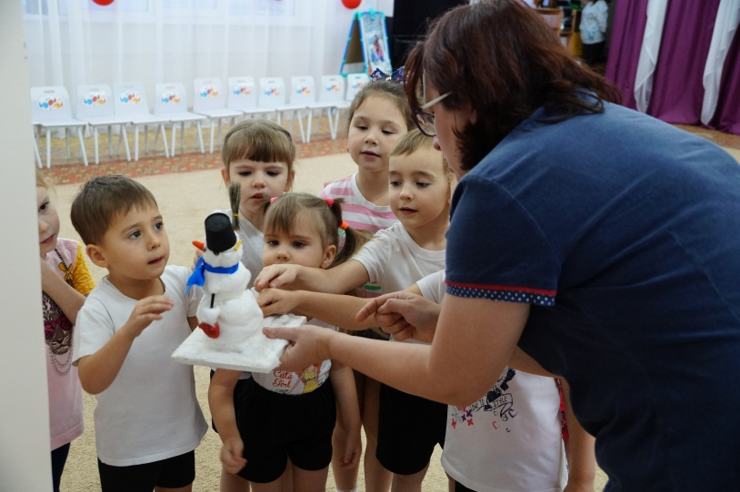
Игровая технология
Цель: Раскрытие личностных способностей детей через актуализацию познавательного опыта в процессе игровой деятельности.
В практике игровая деятельность выполняет функции:
развлекательная (основная функция игры — развлечь, доставить удовольствие, воодушевить, пробудить интерес);
коммуникативная: освоение диалектики общения;
самореализация в игре как на «полигоне человеческой практики»;
терапевтическая: преодоление различных трудностей, возникающих в других видах жизнедеятельности;
диагностическая: выявление отклонений от нормативного поведения, самопознание в процессе игры;
коррекционная: внесение позитивных изменений в структуру личностных показателей;
межнациональная коммуникация: усвоение
единых для всех людей социокультурных
ценностей;
социализация: включение в систему
общественных отношений, усвоение
норм человеческого общежития.

Slide 11

Заключение
Применение инновационных технологий способствует повышению качества образования; повышение квалификации педагогов, применение педагогического опыта и его систематизация; использование компьютерных технологий воспитанниками; создание и укрепление здоровья воспитанников; повышение качества обучения и воспитания.

